Slide 1
MVC+VueJs
西瓜
2019/01/28
Github: https://github.com/watermelon8157/MVCVuejs.git

Slide 2
前言
程式碼變得細細分明(MVC Components )，會讓程式碼有一定的複雜與難度
使用此架構，建議需有1-2個人要比較辛苦的Code review
不一定要整個專案都使用Vue框架(優點!)，現有的專案可以於新功能使用
只是會造成現有的專案有多種寫法(缺點!)，但是這是必經之路……

Slide 3
動機
動態載入想要的Components ，自己動手組合專案(目標)
希望直覺的用MVC Razor 語法撰寫Vue程式碼(目標)
每一個功能都有自己的API(目標)

Slide 4
介紹
Vue.js (https://vuejs.org/)
T4MVC (https://github.com/T4MVC/T4MVC)
Snippet Designer(https://goo.gl/QNdQ5G)
MVC Area
SPA(Single Page Application) + MVC partial view
Vue.js 常用進階

Slide 5
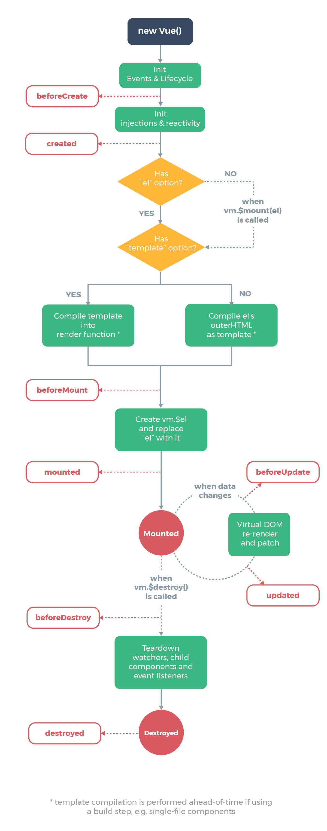
Vue.js
漸進式 JavaScript 框架
生命週期
https://vuejs.org/v2/guide/instance.html#Lifecycle-Diagram
7 Ways To Define A Component Template in VueJS
https://goo.gl/dKgyaR
Vue.js (https://vuejs.org/)
官方文件
寫作風格….

Slide 6
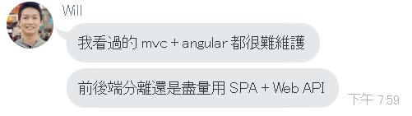
為什麼用vuejs
Angular
React
外國人大多使用這個
需要了解更深的Javascript

Slide 7
為什麼用vuejs
https://goo.gl/jKg3jS
元件化架構與事件容易理解
架構類似 NG1 + NG2 + React
單學習 Vue，對新手的學習門檻低
容易在中國找到開發者XD
不需要有 OO 或 FP 觀念也可進入開發
對設計或純前端開發者容易上手
尊重開發者既有習慣

Slide 8
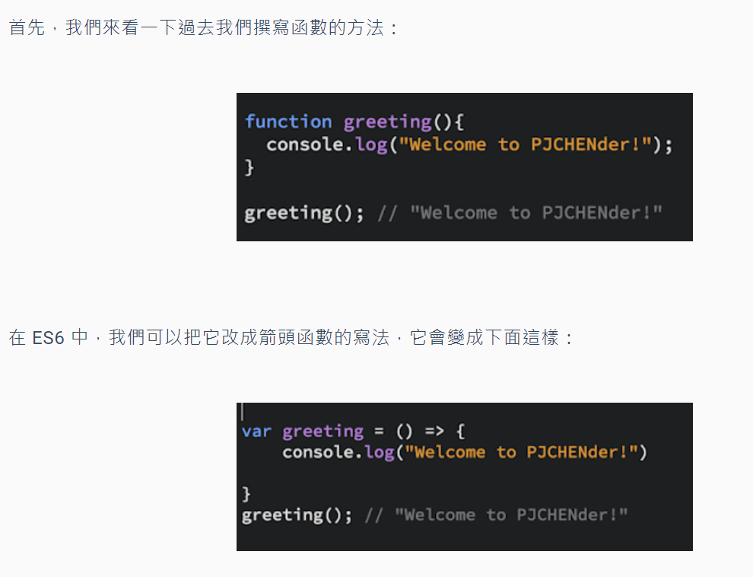
Vue.js with IE 假奶
Can I use Web(https://caniuse.com/)
IE 不支援的寫法 ….
 | 箭頭函數(ES6) （arrow function）
IE | X
Chrome | V
safari | V
Firefox | V

Slide 9
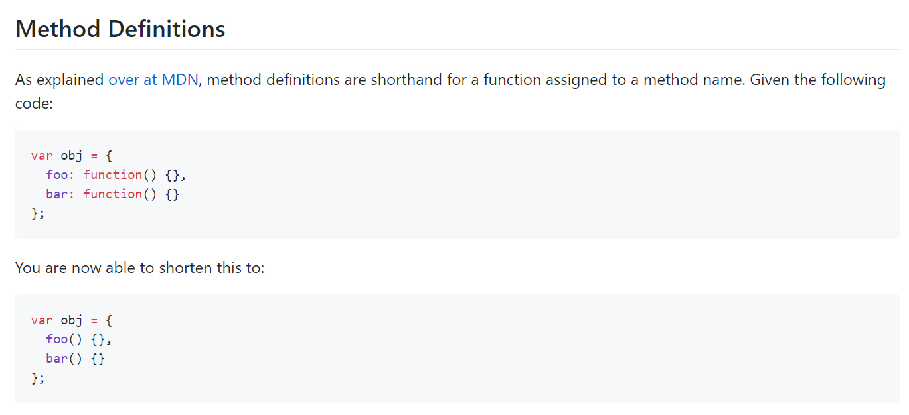
Vue.js with IE 假奶
 | 函數縮寫(ES6)
IE | X
Chrome | V
safari | V
Firefox | V

Slide 10
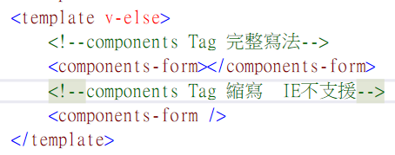
Vue.js with IE 假奶
 | HTML Tag縮寫
IE | X
Chrome | V
safari | V
Firefox | V

Slide 11
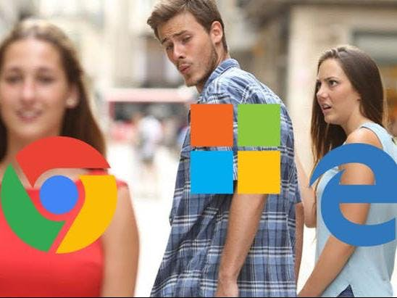
終結瀏覽器悲歌？微軟將開發 Chromium 核心瀏覽器取代 Edge
https://goo.gl/oLYPu3

Slide 12
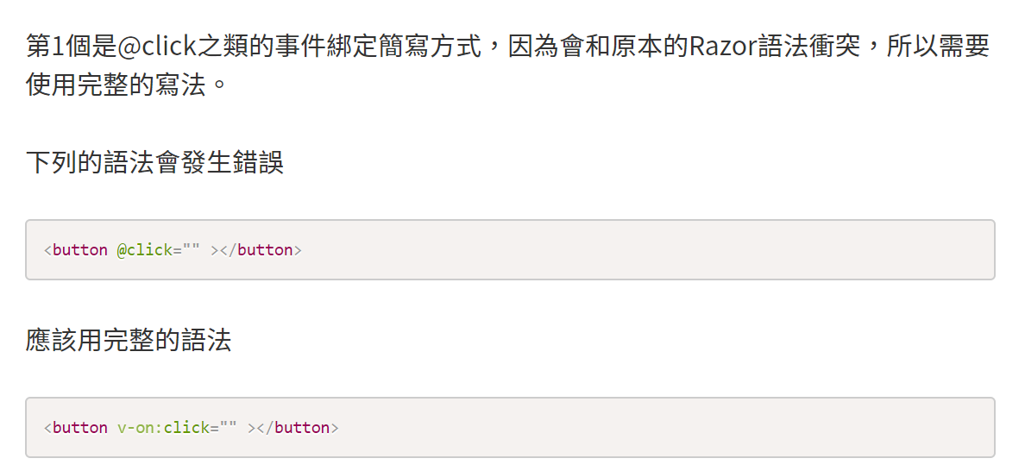
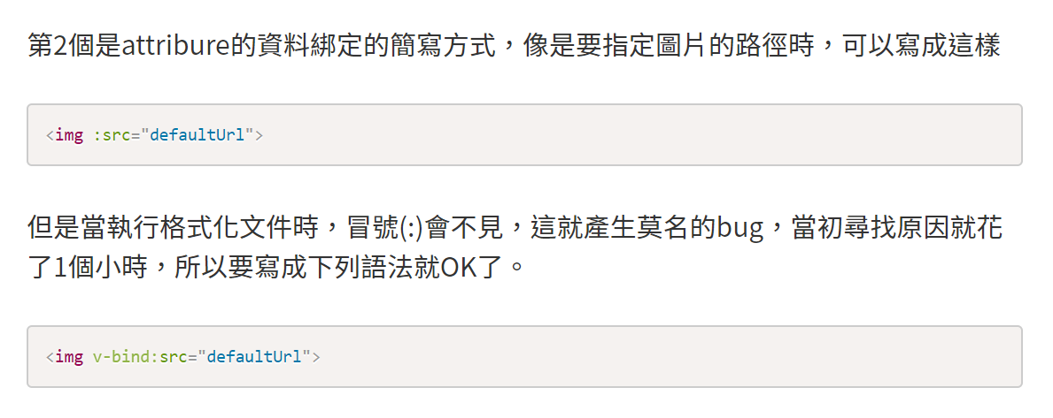
在asp.net MVC上使用vue.js需注意的事項
https://thomascsd.github.io/vuejs-in-aspnet-mvc/

Slide 13
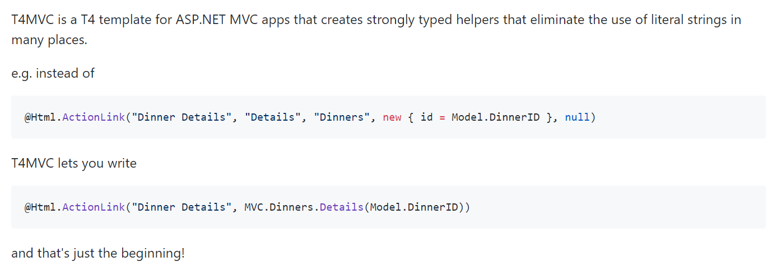
T4MVC
MVC好用套件

Slide 14
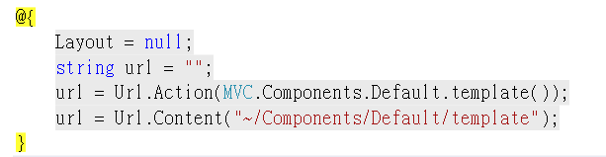
T4MVC
MVC好用套件
所有能改得字串幾乎都改成強型別

Slide 15
Snippet Designer
可以快速撰寫及簡單的Code review
避免複製程式碼的錯誤
參考: https://dotblogs.com.tw/kinanson/2014/09/22/146654
示範….

Slide 16
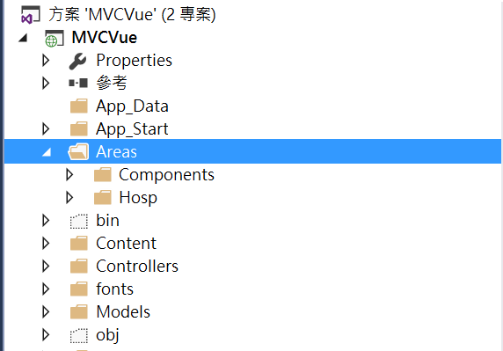
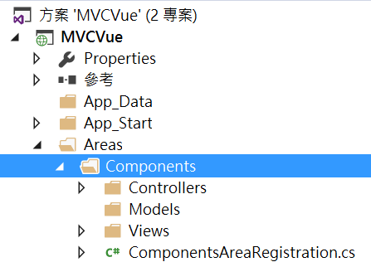
MVC Area (積木區)
所有的程式碼都會放在Area!!!!
每個功能都有自己的元件(積木)
每個功能都是由元件堆積而成
每個元件都有自己的MVC
Components 元件
共用元件(非必要)
主程式元件(主要)
醫院元件
商業邏輯(主要)

Slide 17
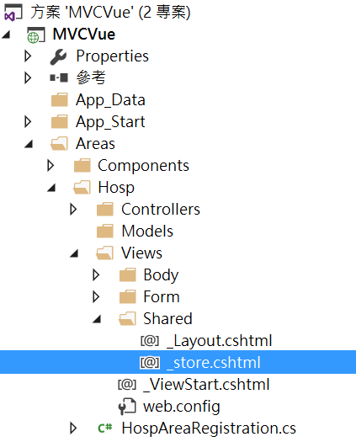
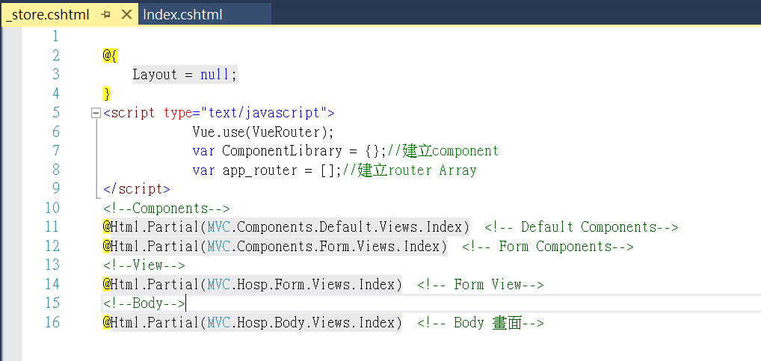
SPA+ MVC partial view
SPA（Single Page Application）僅有一個頁面的應用程式
但是所有的原件都由 MVC partial view 載入(只載入Javascript，異步載入畫面)

Slide 18
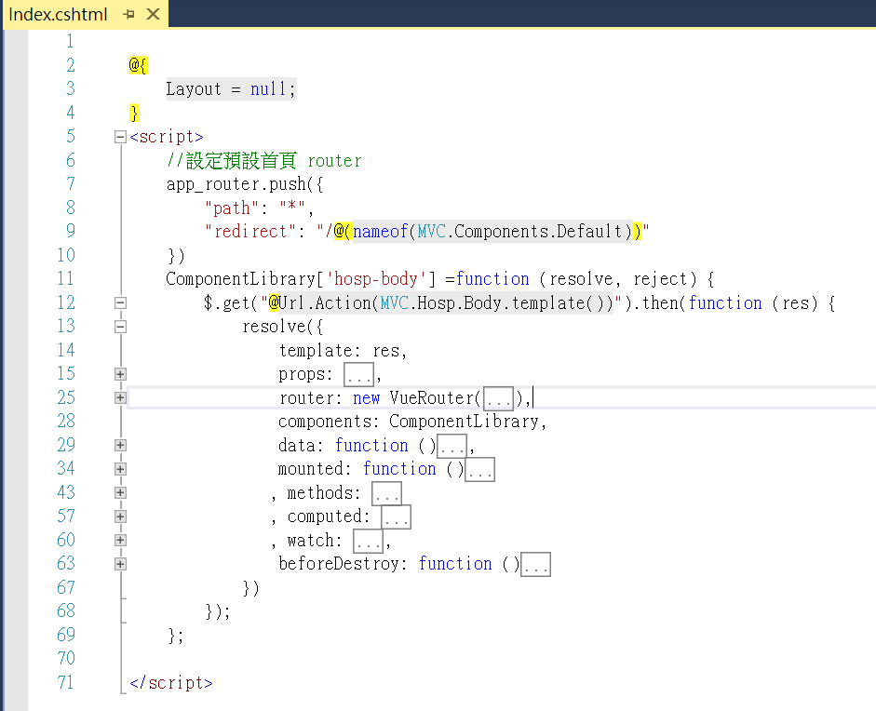
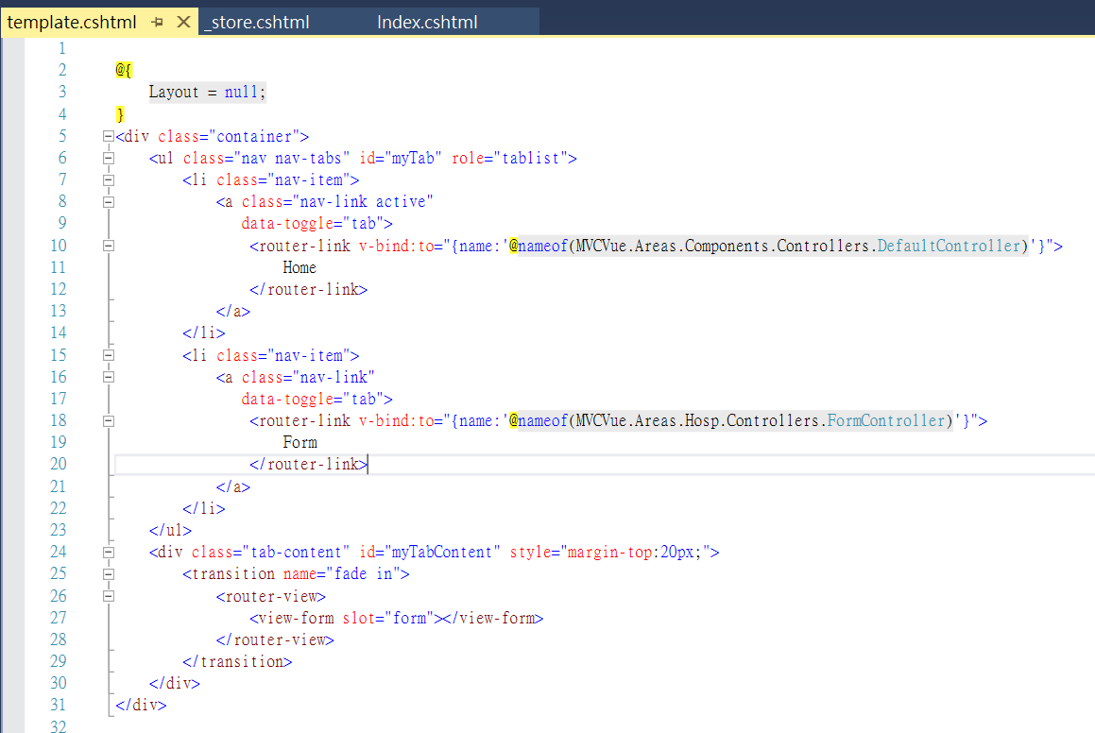
SPA+ MVC partial view
但是所有的原件都由 MVC partial view 載入(只載入Javascript，異步載入畫面)
主要分為以下兩個檔案
Index.cshtml(javascript)
Template.cshtml(HTML)
API.cshtml(非必要)
(說明及單元測試)

Slide 19
SPA+ MVC partial view
Index.cshtml
Javascript
VueModel
載入HTML
Components 等…

Slide 20
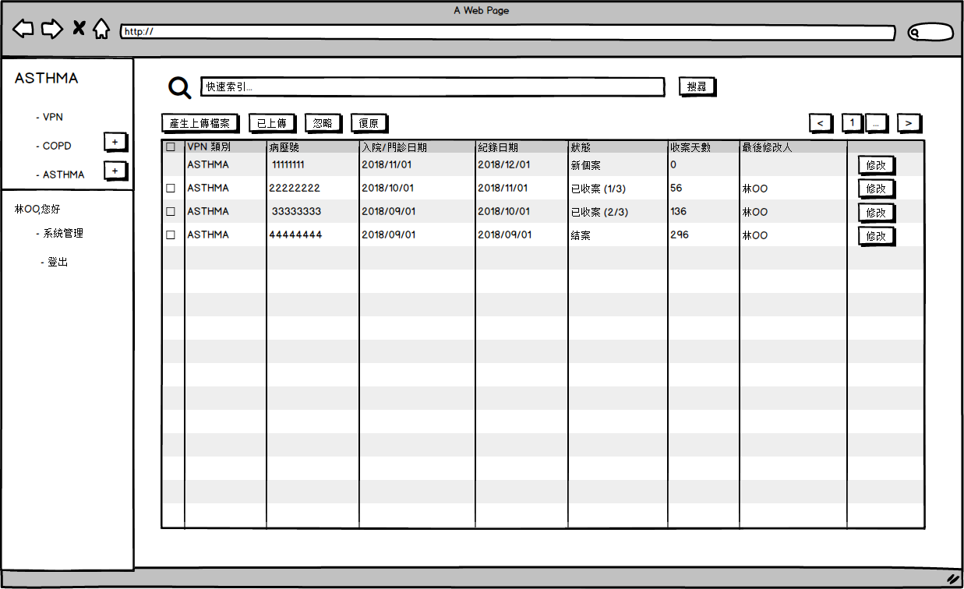
SPA+ MVC partial view
Template.cshtml
HTML Code
美編或SA直接提供 Template 靜態畫面

Slide 21
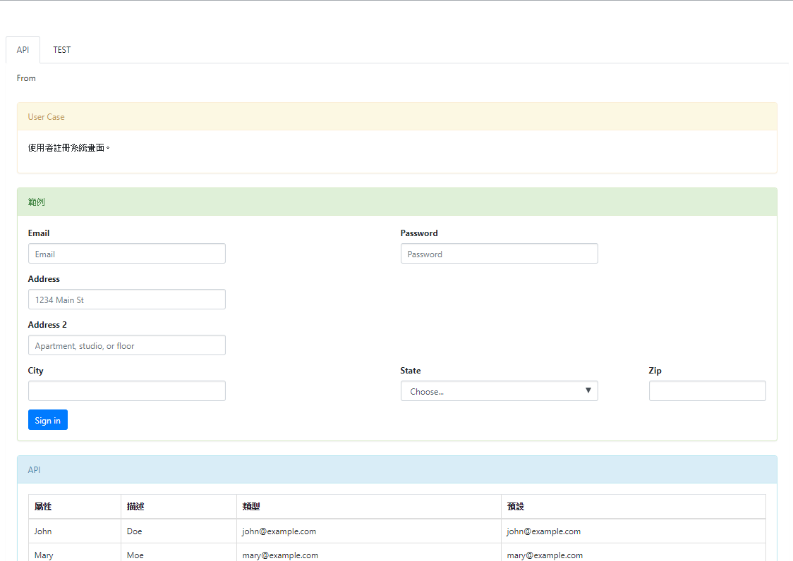
SPA+ MVC partial view
API.cshtml
說明及單元測試
可以寫自己的測試資料Class
不用每次重新登入系統在點選到功能測試
可以很明確的列出此元件功能的清單
可以直接拿這個畫面和PM或使用者討論
Use Case，功能說明都可以複製到這裡

Slide 22
為什麼用 SPA+ MVC partial view
動態載入想要的Components ，自己動手組合(目標)
可以很直覺的用MVC Razor 語法撰寫Vue程式碼(目標)
每一個元件都有自己的 MVC(WebAPI) (目標)
不希望一次性載入所有畫面，所以非同步處理畫面

Slide 23
Vue.js 常用進階
V-bind vs attribure
Slot 插槽
ref

Slide 24
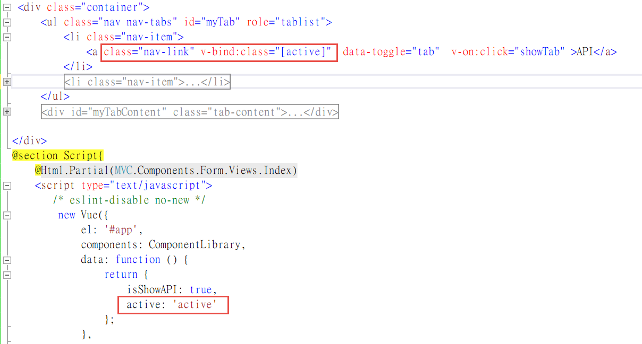
Vue.js 常用進階
V-bind vs attribure
V-bind 來源為參數
Object
String
Bool
Array等
Attribure 為 字串

Slide 25
Vue.js 常用進階
Slot 插槽
https://cythilya.github.io/2017/10/11/vue-component-slot/
參考網頁示範
程式碼實際例子

Slide 26
Vue.js 常用進階
Ref reference 參考
https://goo.gl/27KmmV
Chrome 測試

Slide 27

Q & A

